Slide 1
Креативный подход к подарку маме.
Выполнила ученица 4а класса
Дементьева Анастасия
Учитель: Плющева Н. И.
Нижневартовск 2014г.
Notes:
:

Slide 2
"Играть – это развлекаться, забавляться чем-то"
Словарь С. И. Ожегова

Slide 3
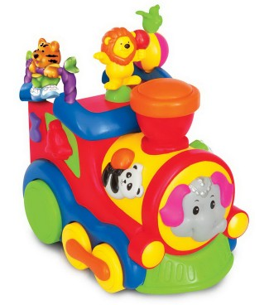
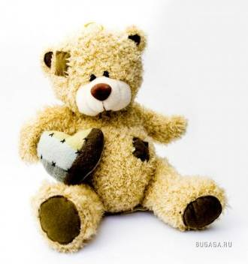
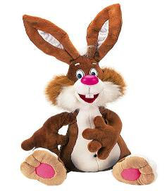
«

Slide 4
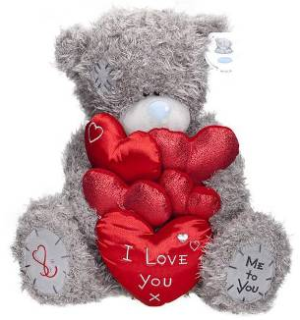
--
-Почему они появились и до сих пор появляются у людей?
Разве без них нельзя обойтись?
- Как они выглядели первые игрушки?
- Как выглядят и чему служат современные игрушки?

Slide 5
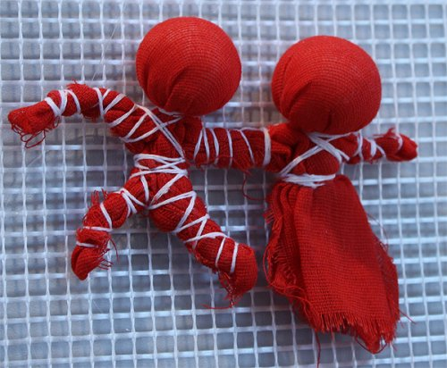

Slide 6
Женская фигурка олицетворяет плодородие, конь считался слугой Солнца

Slide 7
Птицы предвещали весну и лето

Slide 8
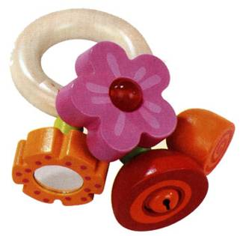
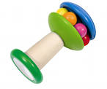
Погремушки отгоняли злых духов

Slide 9
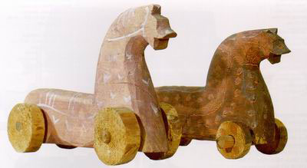
Древний Египет
Первые игрушки - деревянные фигурки коров.

Slide 10
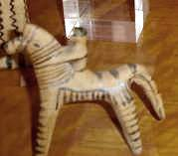
Древняя Греция
Конь был одной из самых любимых игрушек детей Древней Греции

Slide 11
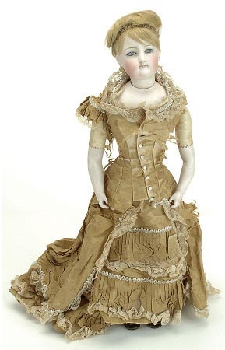
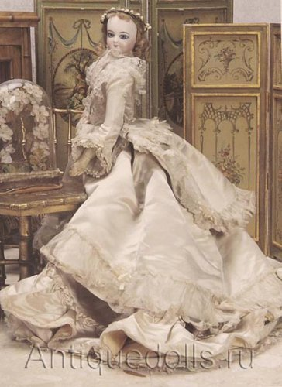
16 век. Париж.
Дамы по куклам … изучали моду!

Slide 12
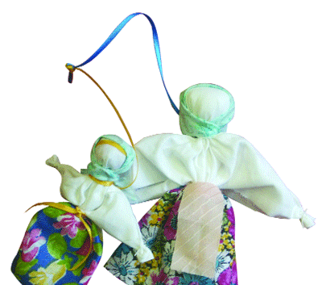
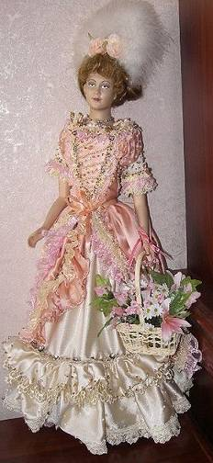
От тряпичных кукол - до фарфоровых…

Slide 13
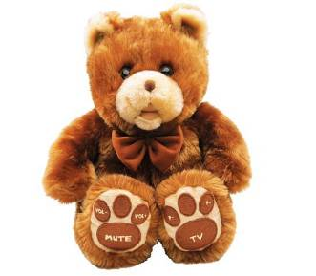
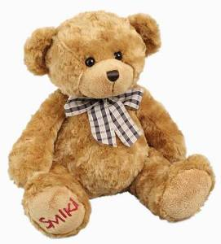
Плюшевые мишки

Slide 14
Игрушки, которые сделала я сама.

Slide 15
Гипотеза:
Если я не зарабатываю денег ,чтобы купить маме подарок, то должен существовать другой способ, сделать приятное маме…

Slide 16
1.Обоснование. Я очень люблю мягкие игрушки. У меня много игрушек выполненных своими руками. Для своего проекта я выбрала игрушку мышонка, и назвала его Павлуша. Затем решила, что ему будет скучно одному и решила сшить ему подружку Настюшу. Выкройку мышонка я нашла в интернете и по одной выкройке сшила двух мышат. Своих мышат я решила преподнести в качестве подарка своей маме.

Slide 17
Цель моей работы:
Изготовить мягкие игрушки своими руками.
Задачи:
Изучить историю развития игрушки.
Игрушка в готовом виде должна соответствовать размерам выкройки.
Само реализоваться при выполнении работы своими руками.

Slide 18
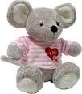
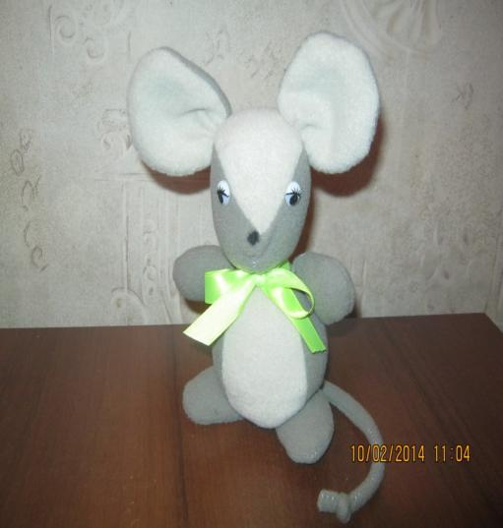
4. Эскизы альтернативных моделей. Банк идей и предложений.
Передо мною 3 модели мышек. Все они очень красивые и нетрудно шьются. В итоге я выбрала модель №3, потому что она мне больше всего понравилась

Slide 19
Этапы выполнения проекта
1. Разработка эскиза. 2.Изготовление выкроек. 3.Изготовление лекал. 4.Подбор материалов. 5. Выкраивание деталей. 6. Соединение деталей.
7. Набивка игрушки.
8. Оформление игрушки.

Slide 20
Инструменты и материалы
Notes:
логиче

Slide 21
Технологический процесс изготовления изделия.

Slide 22
Технологический процесс изготовления изделия.

Slide 23
Технологический процесс изготовления изделия.

Slide 24
Мои веселые мышата Настюша и павлуша

Slide 25
вывод.
Я считаю, что достигла цели и задачи, которые ставила перед собой в начале работы над проектом.
Мне удалось пополнить свою коллекцию мягкими игрушками. Мои мышата получились очень симпатичными.
Сшитые мной игрушки будут хорошим подарком моей маме, надеюсь ей очень понравится.

